Slide 1

SISTEMA DE GESTÃO DE ESTOQUE
Controle Integrado e eficiente para simplificar sua gestão.

Slide 2
Equipe:
Ariel
Daniel
Matheus
Natan

Slide 3
"Bem-vindos à apresentação do Sistema de Gestão de Estoque. Com uma interface simples, intuitiva e segura, o sistema possibilita uma gestão integrada de clientes, fornecedores, técnicos, equipamentos e tarefas, oferecendo mais organização e produtividade para a empresa."

Slide 4
Tecnologias usada:
PHP – Linguagem de programação para o desenvolvimento do backend e regras de negócio.
JavaScript – Responsável pela interação dinâmica e melhoria da experiência do usuário.
MySQL – Banco de dados para armazenamento seguro e estruturado das informações.
HTML – Estruturação das páginas e componentes da aplicação.
CSS – Estilização e design para melhor usabilidade.

Slide 5
Objetivo do Sistema - Facilitar o gerenciamento de clientes, fornecedores, técnicos e equipamentos em um só lugar, com segurança e praticidade.

Slide 6
VISÃO GERAL DO SISTEMA
Módulos do Sistema
O sistema de gestão de estoque oferece uma plataforma completa e integrada para controle de recursos. Com interface minimalista e navegação intuitiva, permite cadastro e gerenciamento centralizado de todas as operações.
Principais Funcionalidades
Cadastro de Clientes
Cadastro de Fornecedores
Gerenciamento de Equipamentos
Cadastro de Técnicos
Gestão de Tarefas
Cadastro de Equipamentos
Características principais:
Interface simples e organizada
Navegação por módulos
Dados seguros e centralizados
Integração entre setores

Slide 7
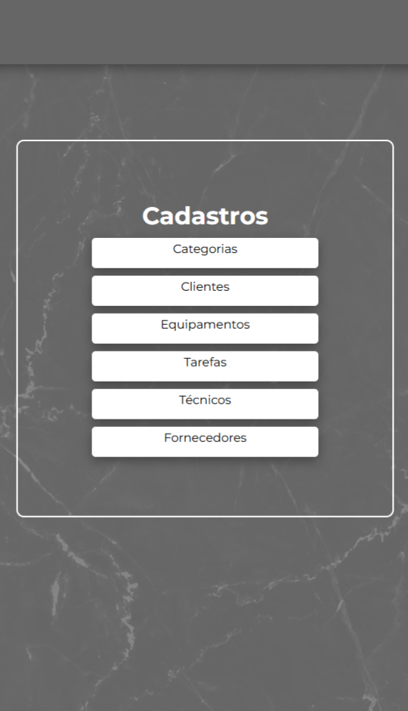
Cadastro
Tem como objetivo centralizar o acesso aos principais cadastros da aplicação. Cada opção direciona para uma funcionalidade específica do sistema:
Categorias
Clientes
Equipamentos
Tarefas
Técnicos
Fornecedores.

Slide 8
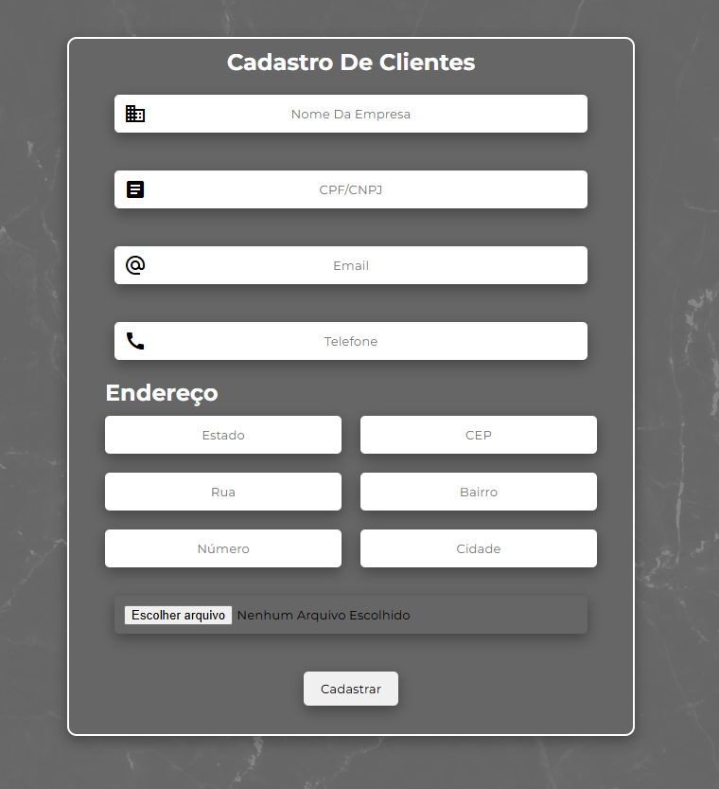
Cadastro de Clientes
Funcionalidades incluem adição de novos clientes, edição de registros existente e exclusão quando necessário, além de permitir o upload de logotipos ou imagens para fácil identificação.

Slide 9
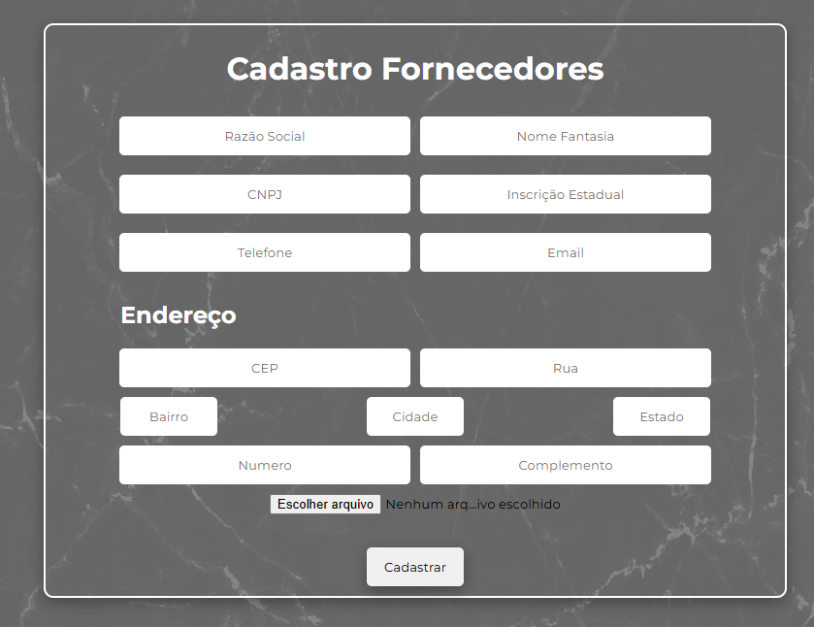
Cadastro de Fornecedores
Recurso incluem cadastro de contatos, endereço completo, telefone, e-mail, além de armazenamento da logo do fornecedor e opção para edição e exclusão de registro de forma simples e intuitiva.

Slide 10
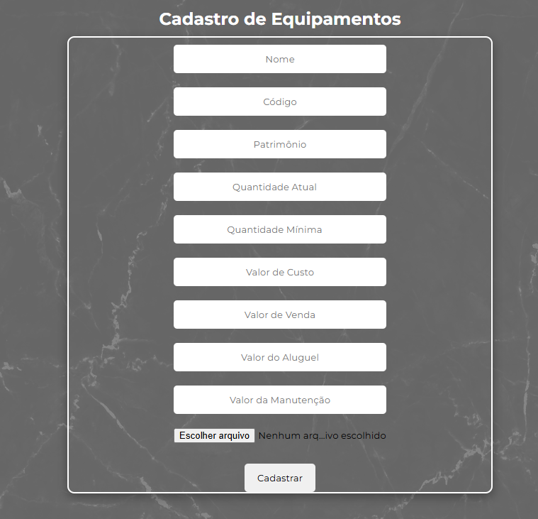
Cadastro de Equipamentos
O cadastro de equipamentos, permite o controle detalhado dos equipamentos com:
Valor de custo e valor de venda
Cadastro com nome, código e patrimônio
Controle de quantidade atual e mínima
Foto do equipamento
Valor de aluguel para locação
Valor de manutenção para reparos
Edição e exclusão de registros

Slide 11
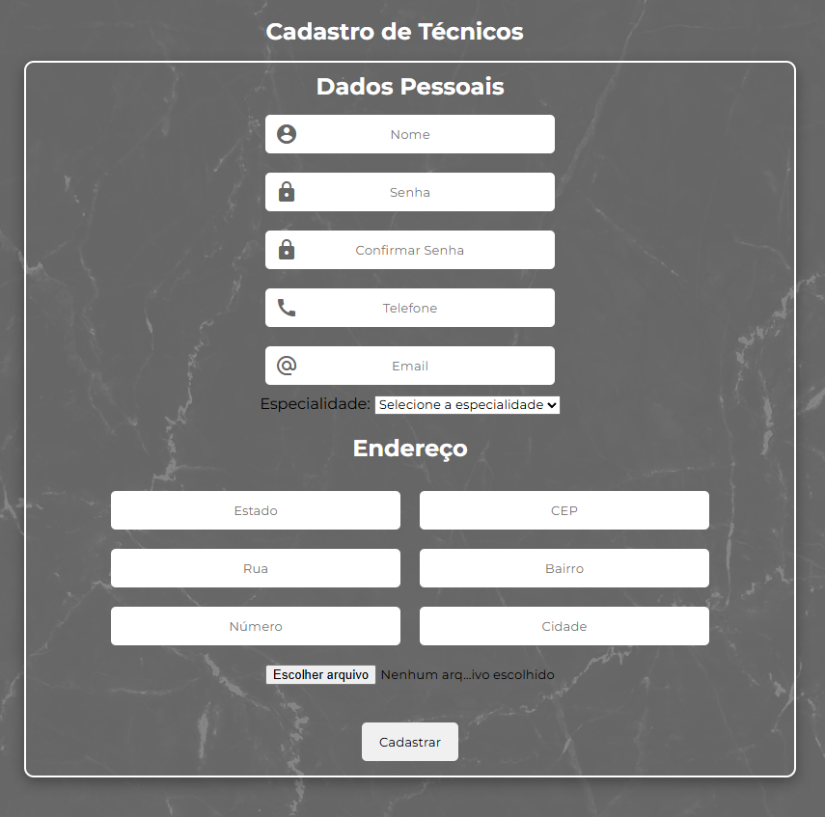
Cadastro de Técnicos
O módulo de cadastro de técnicos permite o
gerenciamento completo dos recursos humanos,
armazenando informações essenciais como nome, e
mail, telefone, estado e especialidades de cada profissional.

Slide 12
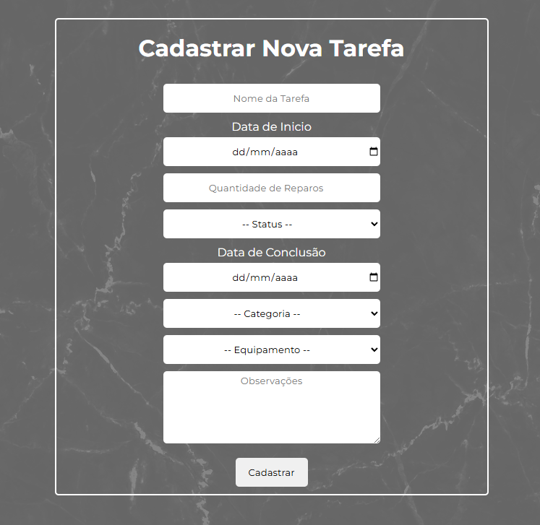
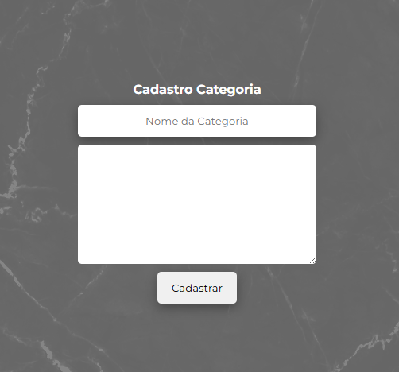
Gestão de Tarefas
O sistema oferece gerenciamento completo do fluxo de trabalho operacional, permitindo cadastrar, acompanhar e editar tarefas conforme a demanda de cada setor.
Cadastro de tarefas com prazos, status e categorias
Associação com equipamentos e recursos específicos
Acompanhamento de datas de conclusão
Edição e atualização conforme progressão da tarefa.

Slide 13
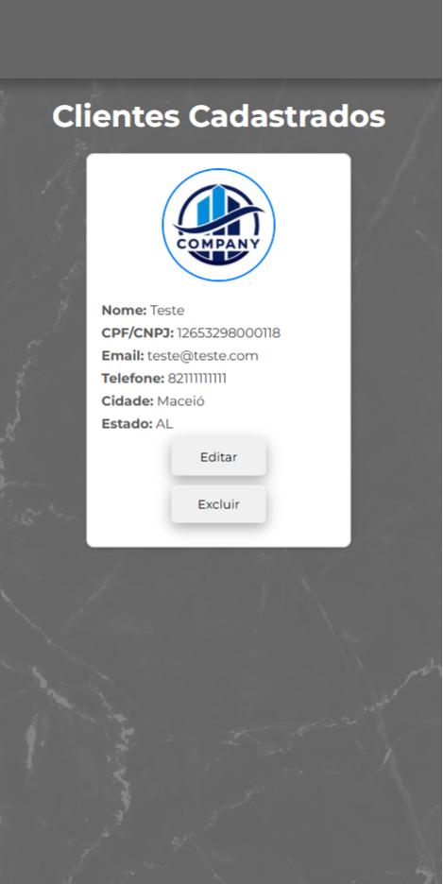
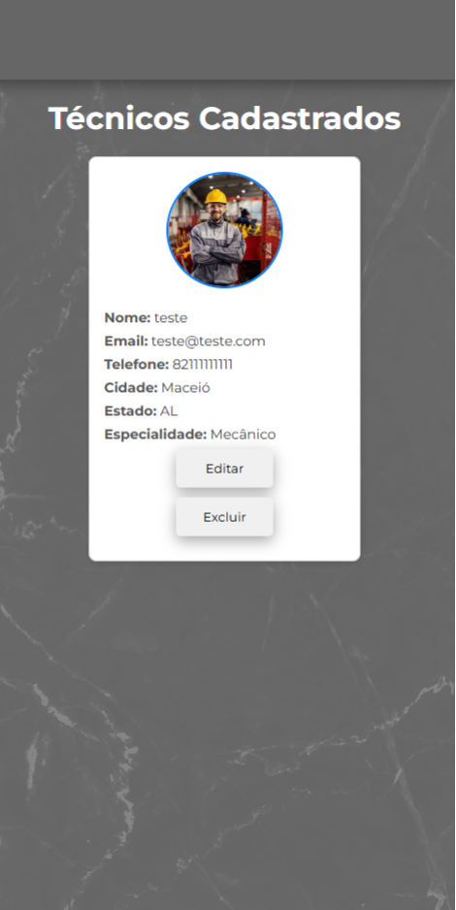
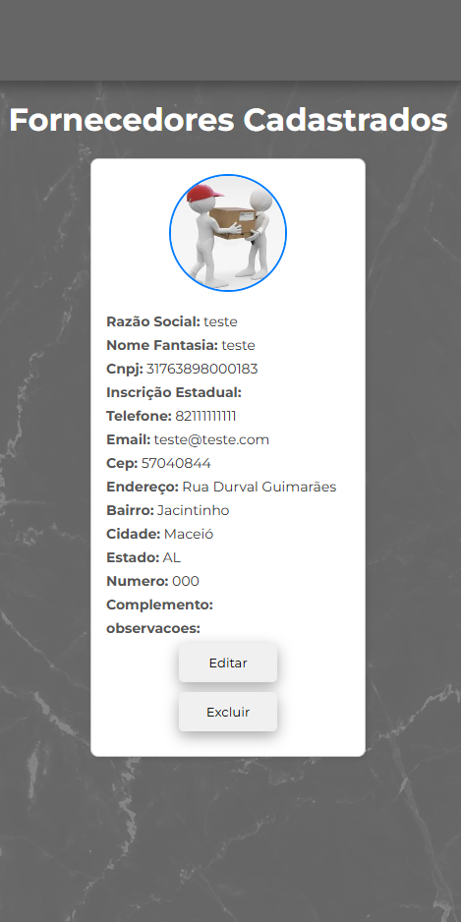
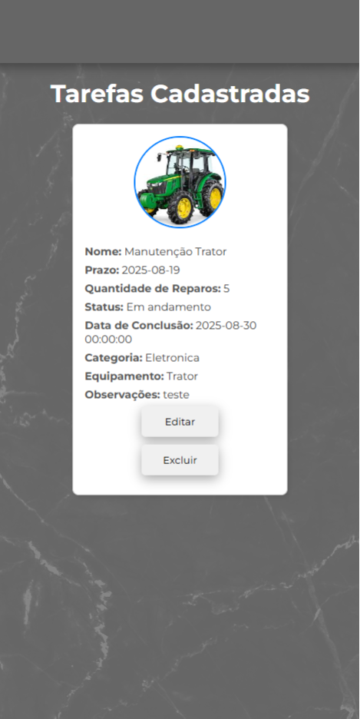
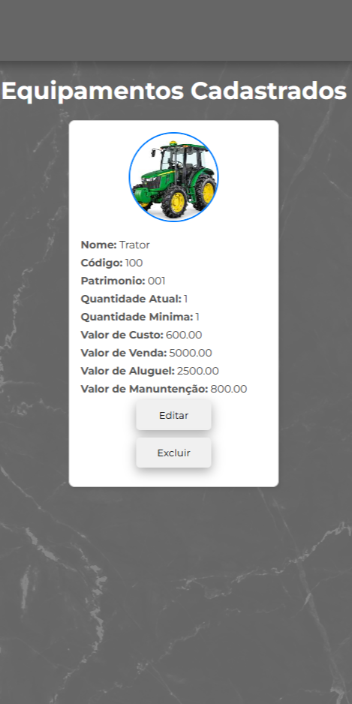

Slide 14
BENEFÍCIOS
Organização centralizada de dados de clientes, fornecedores, equipamentos e técnicos
Eficiência no controle de estoque com gestão de quantidades mínimas e valores
Interface intuitiva com navegação simplificada entre módulos
Integração completa entre setores e automação dos processos de gestão
Controle de tarefas e acompanhamento de prazos

Slide 15
Obrigado!

